Slide 1
동적 프로그래밍
Dynamic Programming

Slide 2
Dynamic Programming
동적 프로그래밍(Dynamic Programming, DP)은 큰 문제를 작은 부분 문제(subproblem)로 나누고, 그 부분 문제의 해(결과)를 저장하여 재활용함으로써 전체 문제를 효율적으로 해결하는 알고리즘 기법이다.
동적의 의미는 일반적으로 알고 있는 정적(Static)과는 크게 상관이 없다.
동적 프로그래밍의 핵심 개념 2가지
1) 중복되는 부분 문제(Overlapping Subproblems)
동일한 작은 문제를 여러 번 반복해서 계산해야 하는 구조 ( 작은 문제 결과-> 저장 후 재사용)
2) 최적 부분 구조(Optimal Substructure)
전체 문제의 최적 해가 부분 문제의 최적(선택) 해로 구성될 수 있어야 함
중복되는 문제가 있고 작은 문제의 최선(best) 해답으로 큰 문제의 최선 해답을 구성할 수 있어야 한다
최단 경로, 최소 비용, 최대 이익, 최소 시간 가능한 가능 한 경우에서 최적(Optimal) 을 찾아야 하는 문제들
경우의 수 세기, 가능 여부 확인 같은 문제들
memorization / tabulation

Slide 3

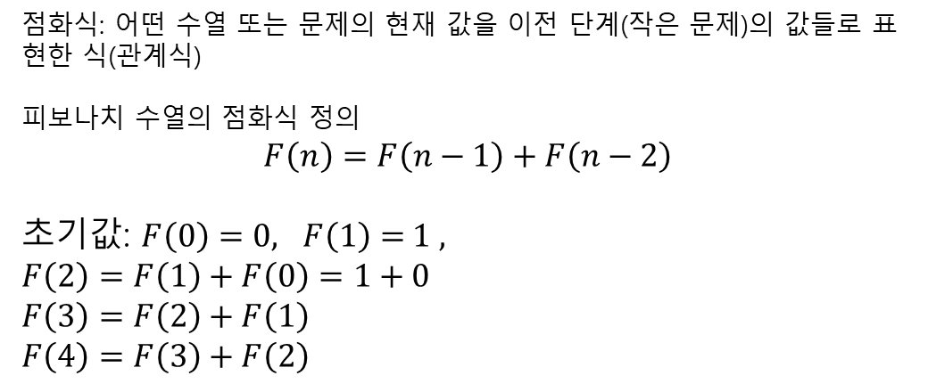
1) 중복되는 부분 문제
피보나치 수(Fibonacci numbers) 는 첫째 및 둘째 항이 1이며 그 뒤의 모든 항은 바로 앞 두 항의 합인 수열이다. 처음 여섯 항은 각각 1, 1, 2, 3, 5, 8이다. 편의상 0번째 항을 0으로 두기도 한다.
0, 1, 1, 2, 3, 5, 8, 13, 21, 34, 55, 89, 144, 233, 377, 610, 987, 1597, 2584, 4181 …
fib(5)
├─ fib(4)
│ ├─ fib(3)
│ │ ├─ fib(2)
│ │ │ ├─ fib(1)
│ │ │ └─ fib(0)
│ │ └─ fib(1)
│ └─ fib(2)
│ ├─ fib(1)
│ └─ fib(0)
└─ fib(3)
├─ fib(2)
│ ├─ fib(1)
│ └─ fib(0)
└─ fib(1)
중복계산의 폭발
시간 복잡도$O\left(2^{n}\right)$
점화식: 어떤 수열 또는 문제의 현재 값을 이전 단계(작은 문제)의 값들로 표현한 식(관계식)
피보나치 수열의 점화식 정의
$$F\left(n\right)=F\left(n−1\right)+F\left(n−2\right)$$
초기값: $F\left(0\right)=0, F\left(1\right)=$ 1 ,
$$F\left(2\right)=F\left(1\right)+F\left(0\right)=1+0$$
$$F\left(3\right)=F\left(2\right)+F\left(1\right)$$
$$F\left(4\right)=F\left(3\right)+F\left(2\right)$$
int fib(int n)
{
if (n <= 1)
return n;
return fib(n - 1) + fib(n - 2);
}
* 부분 문제 해결이 전체 문제 해결에 이용되는 예 일 뿐이지 최적의 선택에 대한 개념은 포함 되어있지 않다

Slide 4
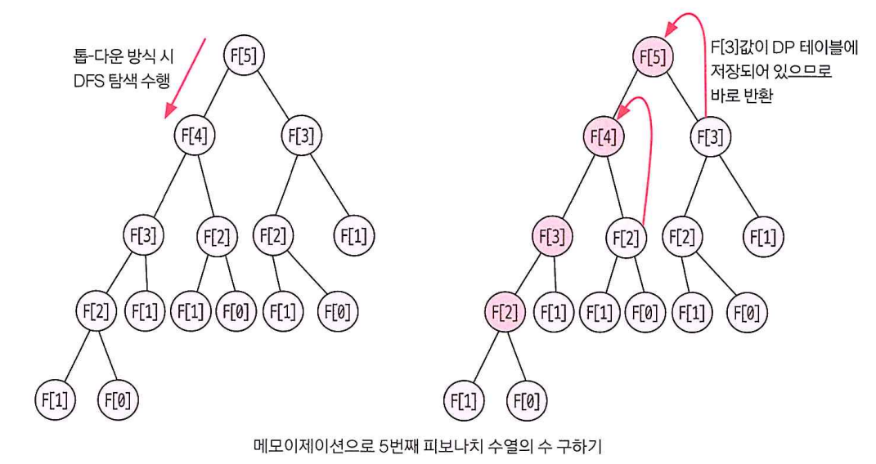
중복 해결 - Memoization(메모이제이션)
“필요할 때만 계산하고, 계산한 값은 저장해두고 재사용한다.” 재귀 호출 + 저장 (Memoizing)
Top-Down 방식(재귀 기반): 큰 문제에서 시작해서 → 필요한 작은 문제를 재귀로 내려가며 해결
즉,
큰 문제를 먼저 호출
필요한 작은 문제만 재귀로 내려가면서 계산
이미 계산한 작은 문제는 dp[]에서 바로 가져옴
중복 계산 없음 → 효율적
시간 복잡도 O(상태 개수)이며 최악의 경우 (n만큼의 호출 깊이)에서 Stack Overflow 가능성 있음
✔ 필요한 만큼만 “게으르게(lazy)” 계산
✔ 계산의 흐름: 위 → 아래(Top-Down)
✔ 저장 방식: “계산이 일어난 순간 저장”
fib(5)
├─ fib(4)
│ ├─ fib(3)
│ │ ├─ fib(2)
│ │ │ ├─ fib(1)
│ │ │ └─ fib(0)
│ │ └─ fib(1)
│ └─ fib(2)
│ ├─ fib(1)
│ └─ fib(0)
└─ fib(3)
├─ fib(2)
│ ├─ fib(1)
│ └─ fib(0)
└─ fib(1)
반복 되는 부분에서 큰 문제를 해결하기 위해
작은 문제를 해결한 부분을 재활용한다.

Slide 5
Memoization (Top-Down) 장단점
장점 (Advantages)
1. 필요한 상태만 계산하는 Lazy Evaluation 방식
실제로 사용되는 DP 상태만 계산하고 저장하므로
불필요한 연산을 하지 않아 효율적이다.
특히, 상태 공간이 큰 문제에서 메모리 절약 효과가 크다.
2. 계산 순서를 정하기 어려운 문제(트리/그래프 DP)에 적합
Top-Down 재귀 흐름을 따라가며 필요한 상태를 탐색하므로
Bottom-Up처럼 “dp[0] → dp[n]” 의 선형적 순서를 만들 필요가 없다.
트리 DP, DAG DP, 그래프 경로 DP 등 의존 구조가 복잡한 문제에서 필수적
3. 점화식을 그대로 구현하기 쉽다 (직관적)
점화식을 재귀 그대로 옮기는 구조라 가독성이 좋고 설계도 단순하다.
“큰 문제 → 작은 문제” 흐름이 문제 이해와 직결되므로 디버깅도 편함.
4. 테이블 전체를 만들 필요가 없다
전체 DP 테이블을 사용할 필요 없이
방문한 상태만 dp[]에 기록하면 되므로
불필요한 메모리 사용이 없다.
단점 (Disadvantages)
1. 재귀 깊이가 커지면 Stack Overflow 위험
입력 크기 N이 커질 경우,
재귀 깊이가 최악의 경우 O(N) 까지 내려갈 수 있다.
Windows/MSVC 기본 스택(약 1MB)에서는
깊은 재귀로 인해 StackOverflow가 발생할 가능성이 높다.
2. 함수 호출 오버헤드가 존재한다
재귀 호출은 스택 프레임 생성/정리 비용이 있어
반복문 기반인 Tabulation보다 실제 실행 속도가 느릴 수 있다.
3. 순환 의존(cycle)이 있는 문제는 사용할 수 없다
그래프에 사이클이 존재하거나
DP 상태가 재귀적으로 다시 자기 자신을 필요로 하면
Top-Down 구조에서는 무한 재귀가 발생한다.
4. 큰 입력에서 테뷸레이션보다 비효율적일 수 있음
Lazy 계산은 최악의 경우 “전체 상태 방문”과 동일해지는데,
재귀 호출 오버헤드 때문에 반복문 기반 Tabulation보다 느릴 수 있다.
5. 스택 한계를 피하려면 스택 기반 재귀 시뮬레이션 필요
직접 만든 힙 기반 스택(자료구조 stack/vector)으로
재귀 흐름을 구현하면 StackOverflow를 회피할 수 있으나
구현 난이도가 증가한다.

Slide 6
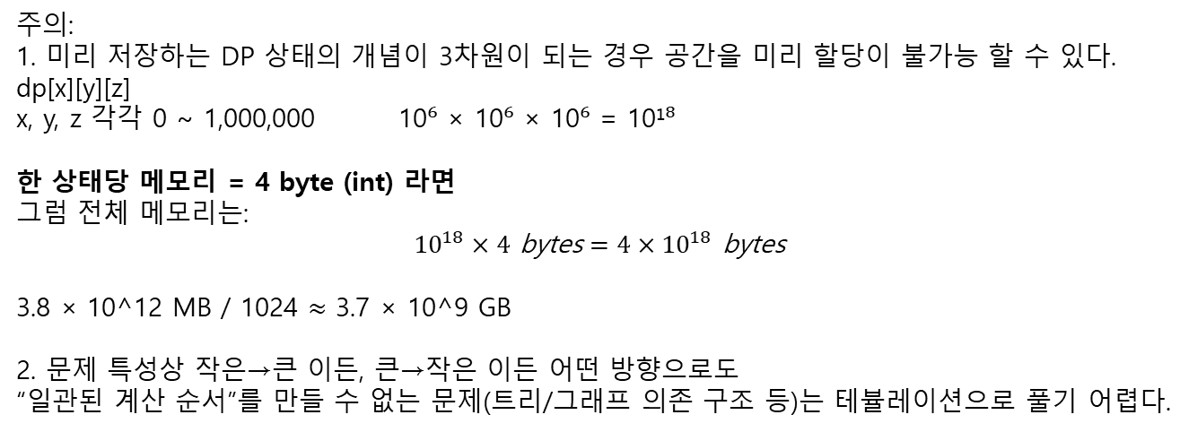
중복해결 - Tabulation(테뷸레이션)
“작은 문제부터 순서대로 모든 경우를 미리 계산해둔다.” 반복 계산 + 테이블 작성 (Tabulating)
Bottom-Up 방식(반복문 기반): 가장 작은 문제부터 차근차근 해결해 나가서 마지막 큰 문제의 해답까지 도달
즉,
dp[0], dp[1] 같은 기초 값 계산
dp[2], dp[3], … dp[n]까지 순서대로 전부 계산
마지막 dp[n]이 정답
시간 복잡도 O(전체 DP 상태 개수)
✔ 필요한지 여부와 상관없이 모든 작은 문제를 미리 계산
✔ 계산의 흐름: 아래 → 위(Bottom-Up)
✔ 저장 방식: “순서대로 채워가기”
주의:
1. 미리 저장하는 DP 상태의 개념이 3차원이 되는 경우 공간을 미리 할당이 불가능 할 수 있다.
dp[x][y][z]
x, y, z 각각 0 ~ 1,000,000 10⁶ × 10⁶ × 10⁶ = 10¹⁸
한 상태당 메모리 = 4 byte (int) 라면
그럼 전체 메모리는:
$${10}^{18}×4 \text{bytes}=4×{10}^{18} \text{bytes}$$
3.8 × 10^12 MB / 1024 ≈ 3.7 × 10^9 GB
2. 문제 특성상 작은→큰 이든, 큰→작은 이든 어떤 방향으로도
“일관된 계산 순서”를 만들 수 없는 문제(트리/그래프 의존 구조 등)는 테뷸레이션으로 풀기 어렵다.

Slide 7
Tabulation(테뷸레이션) 장단점
장점
1. StackOverflow 위험이 없다 (재귀 미사용)
반복문 기반이기 때문에 스택 프레임이 쌓이지 않는다.
입력 크기가 매우 커도 안전하다.
Top-Down에서 문제가 되는 “최악의 깊이 = N” 문제가 발생하지 않는다.
2. 계산 순서가 명확한 문제에서 빠르고 안정적
작은 문제에서 → 큰 문제로 순차적으로 채우기 때문에
CPU 캐시 친화적이고 실행 속도가 빠르다.
함수 호출 오버헤드가 없어 Memoization보다 실제 수행 속도가 빠른 경우가 많다.
3. DP 테이블을 한 번에 확보할 수 있어 역추적(Backtracking)이 쉽다
모든 DP 상태가 채워져 있으므로 최적 경로 복원, 선택 과정 추적 등이 간단하다 (예: LCS, LIS 길이 + 경로 복원)
4. 점화식이 단순한 경우 메모리 최적화(O(1) or O(N))가 쉽다
점화식이 바로 이전 몇 개 값만 참조하는 문제는 전체 테이블 없이도 한두 개 변수만으로 해결 가능
(피보나치, 타일링 DP 등)
단점
1. ‘계산 가능한 순서’를 만들 수 없는 문제에서는 사용 불가
그래프(싸이클 존재), 트리 DP, DFS 기반 문제처럼
상태 간 의존 구조가 복잡한 경우
작은 문제 → 큰 문제 순서를 정의할 수 없어서 Bottom-Up 방식 불가능.
이런 문제는 Memoization(Top-Down)이 더 적합.
2. 필요한지 여부와 상관없이 모든 상태를 미리 계산해야 한다
실제로 방문하는 상태가 일부라도 전체 DP 테이블을 채우기 때문에 불필요한 계산이 많을 수 있다.
(예: 특정 상태만 중요한데 전체 NxN 테이블을 만드는 경우)
3. DP 테이블 크기가 큰 문제에서는 메모리 초과 위험
1D는 괜찮지만 2D(N×M), 3D(N×M×K) 등에서는 메모리 폭발 가능.
예: dp[1,000,000][1,000,000] 같은 경우는 테이블 생성 자체가 불가능.
4. Top-Down처럼 “필요한 상태만 lazy 계산”하는 방식이 불가능
항상 전체 테이블을 만들어야 해서 유연성이 부족하다.

Slide 8
2) 최적 부분 구조
전체 문제의 최적 해가 부분 문제의 최적(선택) 해로 구성될 수 있어야 함
정수 N이 주어질 때, 다음의 세 가지 연산만을 이용하여 N을 1로 만드는 최소 연산 횟수를 구하시오.
가능한 연산은:
N이 3으로 나누어 떨어지면 → N = N / 3 , N이 2로 나누어 떨어지면 → N = N / 2 , 항상 가능 → N = N - 1
여기서 핵심은 여러 선택지 중에서 최소 횟수를 고르는 최적화 문제
예) N 10일때 여러 방법이 있을 수 있으나 최소 연산은 3번
10 → 9 → 8 → 7 → 6 → 5 → 4 → 2 → 1 연산 8회 ( -1 계속 비효율)
10 → 9 → 8 → 4 → 2 → 1 연산 5번. (9→8: -1, 8→4: /2, 4→2: /2, 2→1: /2)
10 → 5 → 4 → 2 → 1 연산 4번 (최단은 아님, 하지만 비교적 짧은 경로)
10 → 9 → 3 → 1 연산 수 = 3번 ( -1 , /3 , /3 )

Slide 9
점화식 찾기
i | dp[i] | 의미
1 | 0 | 이미 1이므로 연산 필요 없음
2 | 1 | 2 → 1
3 | 1 | 3 → 1
4 | 2 | 4 → 2 → 1
5 | 3 | 5 → 4 → 2 → 1
6 | 2 | 6 → 3 → 1
9 | 2 | 9 → 3 → 1
10 | 3 | 10 → 9 → 3 → 1
10
먼저 트리를 상상해 본다
그 트리에서
  같은 상태가 또 나오는지 본다 → 있으면 DP 후보
  그 상태들 사이 관계를 본다 → 점화식 후보
그 다음에야 dp[...] 정의하고 식을 쓴다
OP: -1
OP:/3
OP: /2
9
5
OP: -1
OP:/3
OP: /2
OP: -1
OP:/3
OP: /2
dp[i]에는 최소 연산 값을 저장한다.
연산이 가능한 이전 값의 1+최소값이다.
8
3
4
OP: -1
OP:/3
OP: /2
OP: -1
OP:/3
7
OP: /2
3
2
OP: -1
OP:/3
OP: /2
OP: -1
OP:/3
OP: /2
OP: -1
OP:/3
OP: /2
6
2
1
1
1
OP: -1
OP:/3
OP: /2
OP: -1
OP:/3
OP: /2
5
2
3
1
1

Slide 10
과제
N을 1로 만드는 최소 연산 횟수 찾기 문제의 점화식을
Tabulation(Bottom->Up) 방식과 Memoization(Top->Down) 방식
2가지 방법으로 문제를 해결합니다.

Slide 11
난이도별 추가 개념
문제 찾기 https://www.acmicpc.net/search#q=&c=Problems
Lv1 — 단순 점화식 DP (선택 없음 / 가장 쉬움)
문제 번호 | 이름 | 설명
11726 | 2×N 타일 채우기 | 1D DP, 단순 점화식, 피보나치 형태
2193 | 이친수 | 1D DP, 단순 점화식, 상태 기반
10844 | 쉬운 계단 수 | 2D DP(자리수), 경우의 수 누적, 최적화 없음
Lv4 — 고차원 DP / 복잡한 상태 전이
문제 번호 | 이름 | 설명
1328 | 빌딩 순서 | 3D DP(n×L×R), 고급 상태 조합
2342 | DDR | 3D DP(step×left×right), 동작 선택 복잡
Lv2 — 선택(최적화)이 처음 등장하는 DP
문제 번호 | 이름 | 설명
1463 | 정수를 1로 만들기 | 1D DP, min 선택, 기초 최적화
1149 | RGB 거리 | 2D DP(집×색), min 선택, 제약 조건
2579 | 계단 오르기 | 1D DP, max 선택, 규칙성 기반
1932 | 정수 삼각형 | 2D DP, max 선택, 경로 선택 DP
Lv5 — 고급 DP (구간 DP / 비트마스크 DP / 고난도 최적화)
문제 번호 | 이름 | 설명
12865 | 평범한 배낭 | 1~2D DP, max 선택, 최적화 고전 문제
15486 | 퇴사 2 | 1D DP, 스케줄링, 많은 상태 선택
11049 | 행렬 곱 최적화 | 구간 DP, 분할점 선택, 고급 점화식
2098 | 외판원 순회 | 비트마스크 DP, dp[mask][city], 경로 선택, 최고 난이도
Lv3 — 상태가 확장되는 선택 DP (중급)
문제 번호 | 이름 | 설명
13398 | 연속합 2 | 2D DP(삭제 여부), 상태 선택
14003 | LIS | 1D DP + 이분탐색, 수열 최적화
9252 | LCS | 2D DP, 선택 포함(max), 문자열 비교
1915 | 가장 큰 정사각형 | 2D DP, 선택보다는 전이 규칙이 중요
https://school.programmers.co.kr/learn/courses/30/parts/12263

Slide 12
PPT를 만들면서 드는생각
딜 싸이클 계산기를 만들 수 있지 않을까?
5개의 스킬은 각기 다른 캐스팅 시간, 데미지, 쿨 타임 으로 이루어져 있다.
1분 동안 최대의 누적 된 데미지를 주려면 어떤 순서대로 스킬을 사용해야 하는가?

